Slide 1
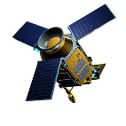
PROYECTO
SATELITES SOCIALES
ALGORITMOS PARA ANALIZAR IMÁGENES SATELITALES
OBJETIVO: Análisis de la calidad del aire de Colombia comparado con momentos anteriores a los incendios con el sentinel-5P del programa Copernicus de la Unión Europea
Bogotá –Colombia Enero de 2024
Iniciar presentación

